Slide 1
Манифольд және фонтанды арматураның ілмегі және реттеу құрылғысы

Slide 2
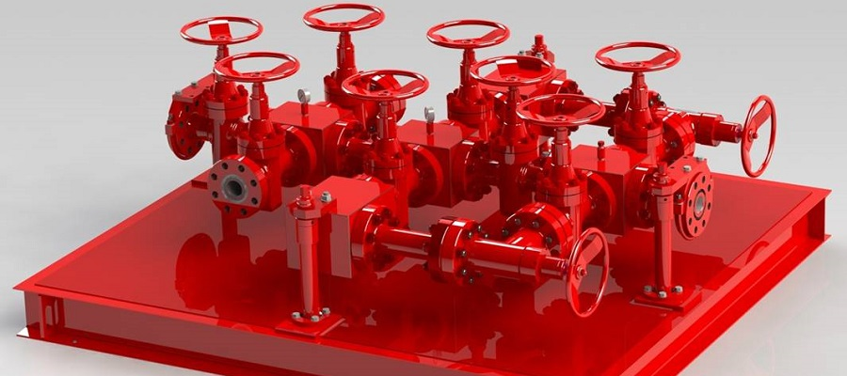
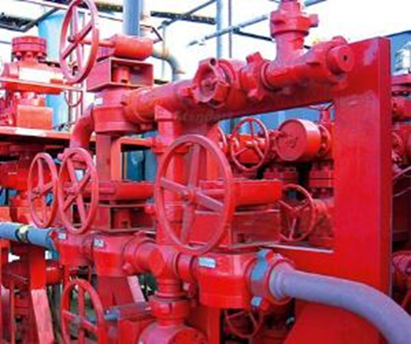
Манифольд дегеніміз не?
2

Slide 3
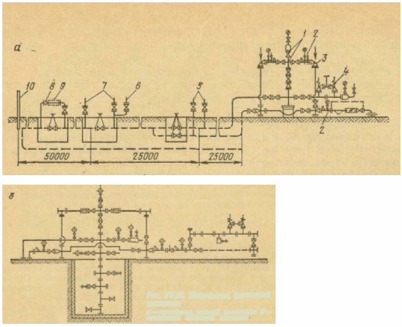
Фонтандық арматураның Манифольды: а— газ ұңғымасының манифольды; б — мұнай ұңғымасының манифольды.

Slide 4
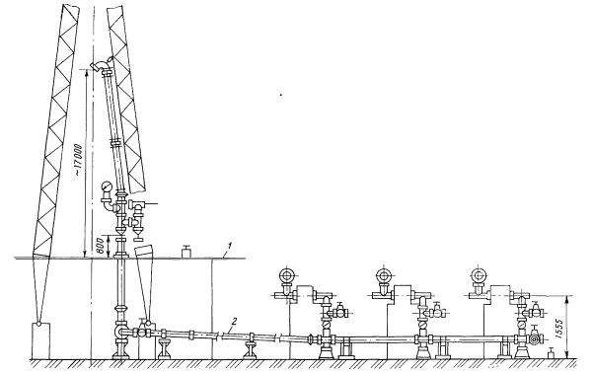
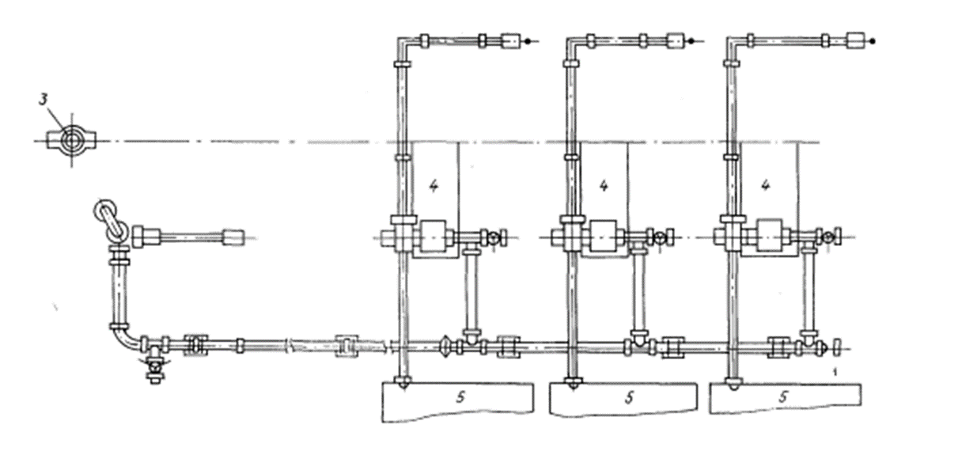
Манифольд МБ320 - 4000 кН ілмектегі рұқсат етілген жүктемемен бұрғылау қондырғылары үшін
1-бұрғылау едені,
2- еңіс, 3 – ұңғыма осі, 4- сорап УНБТ-950, 5-циркуляциялық жүйе.
3

Slide 5
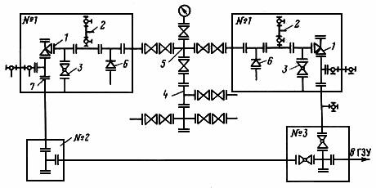
Төртжақты фонтанды арматураның байланысу жүйесі
5

Slide 6
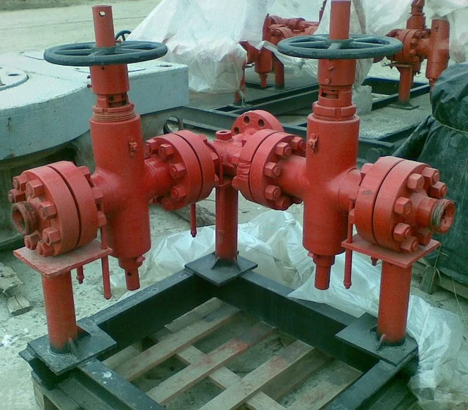
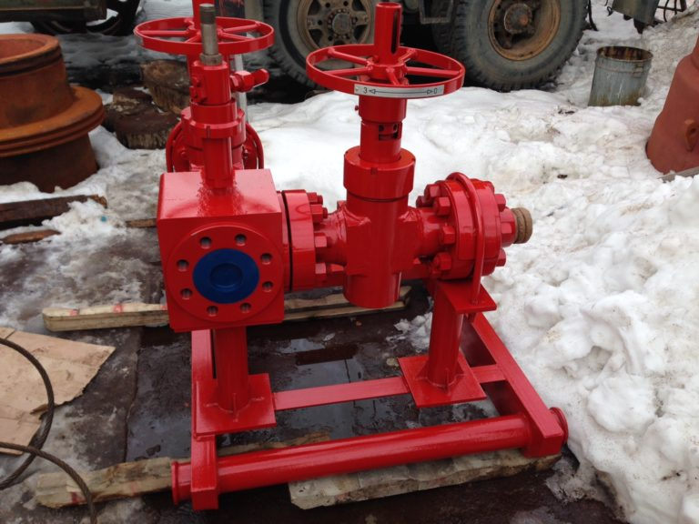

Slide 7
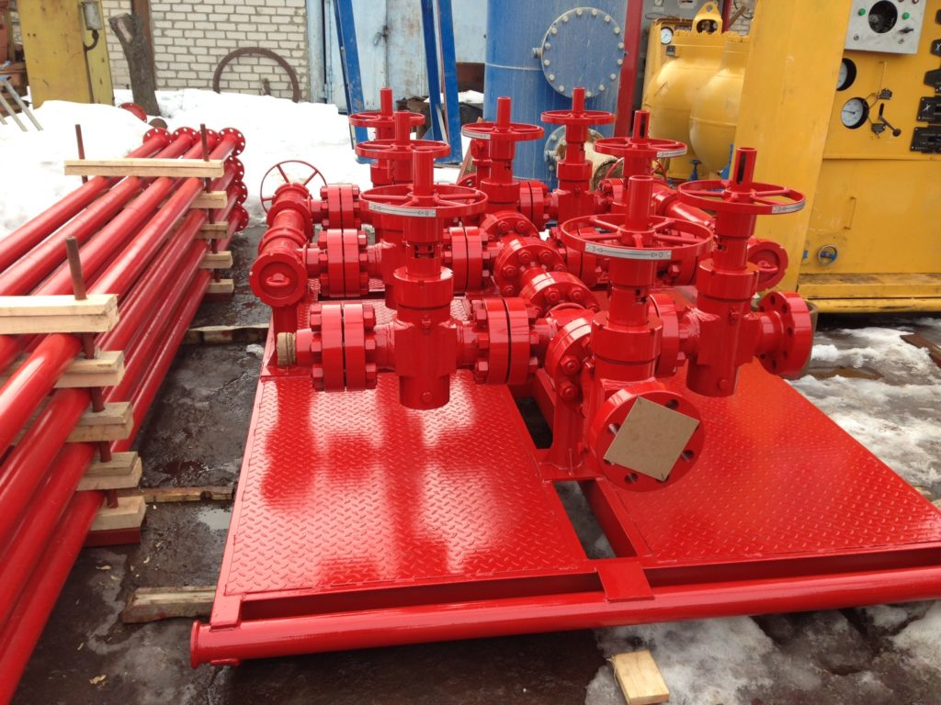

Slide 8
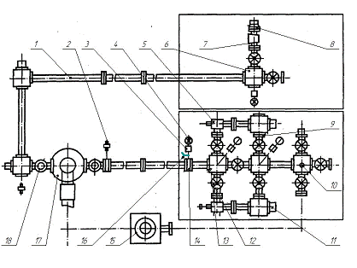
Тағайындалуы, техникалық сипаттамасы, конструкциясы және жұмыс істеу принципі
1- өшіру сызығы; 2-қысым датчигі;3 - орта бөлгіш; 4 - көрсететін манометр; 5-Қол жетегі бар дроссель; 6 - манометрмен тройник; 7 - кері клапан; 8 - жауапты фланец; 9-адаптер фланец; 10 - тығыны; 11 - ағынның сөндіргіші; 12-Қол жетегі бар Ысырма; 13 - айқастырғыш; 14 - құрал - саймандық фланец; 15 - бұрғылау ерітіндісінің сепараторы; 16-инелі вентиль; 17-превенторлар блогы; 18-гидрожетегі бар Ысырма;

Slide 9
Манифольдінің техникалық сипаттамалары МПБ5-80х35
Параметрлер параметрдің мәні
жұмыс қысымы, МПа 35
DB-тығыздау сақинасының ішкі диаметрі, мм 84
DH-нығыздау сақинасының сыртқы диаметрі, мм 104
ұңғыма ортасы мұнай,газ,газконденсат,қабат суы,бұрғылау
ерітіндісі,бұрғылау шламы және олардың
қоспалары
шартты өту, мм 80
b-нығыздау сақинасының ені, мм 10
h-тығыздама Биіктігі, мм 8,4
бекіту құрылғысының типі ЗМ-80Гх35
маховикте күш салу, кН 0,45
гидробасқару жүйесіндегі қысым, МПа 14
реттеуші құрылғы ДР-80x35
ұңғыма ортасының температурасы, 0С 150-ге дейін
Масса (сепараторсыз), кг 8628
орташа қызмет ету мерзімі, жыл 6

Slide 10
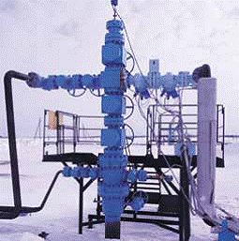
Фонтандық арматураны басқару станциясы (СУФА)

Slide 11
Техникалық сипаттамалары:
Гидробасқару элементтерінің саны-16 дейін.
Жұмыс агенті-энергия тасымалдаушы-полиметилсилоксанды сұйықтықтар, минералды майлар және т. б.
Температура диапазоны - - 60 ... + 40 0С.
Электр қорегі-сыртқы көзден негізгі және аккумуляторлық батареядан резервтік.
Габариттік өлшемдері-2300 х 2500 х 2400 мм артық емес.
Жұмыс ресурсы-20 жылдан кем емес.

Slide 12
Станцияның артықшылықтары:
Жоғары сенімділік пен толық зауыттық дайындық өнімі болып табылады;
Станция конструкциясы оны тапсырыс берушіде пайдаланудың нақты шарттарына бейімдеуге, пайдалану процесінде ЦДП-мен оның параметрлерін сыни параметрлерге түзетуге мүмкіндік береді;
Өз техникалық жағдайын диагностикалайды.

Slide 13
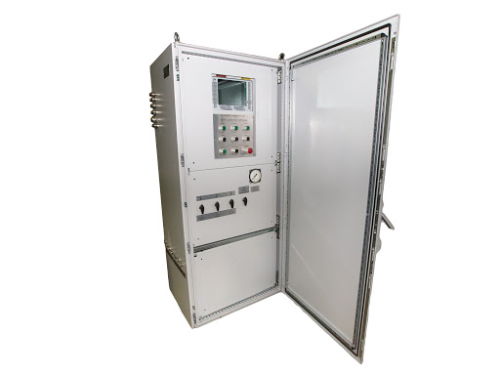
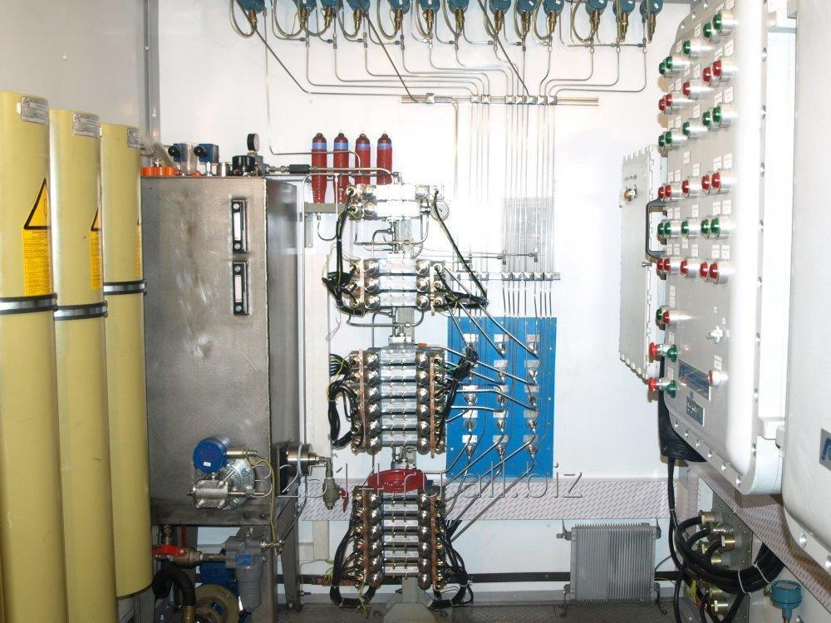
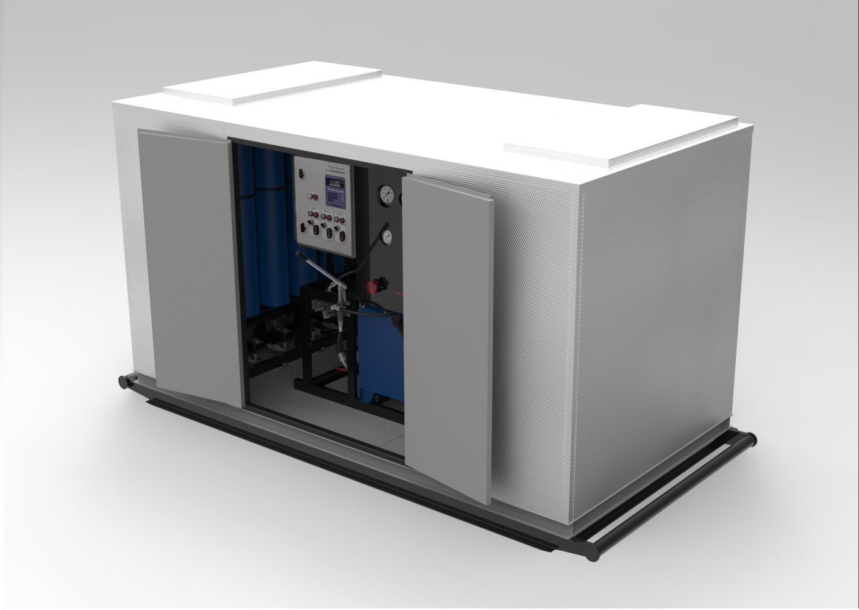
СУФА автономды, қолмен және реттеу режимдерінде жұмыс істейді, оның негізгі жүйелері мен агрегаттарының техникалық жағдайын диагностикалайды.СУФА ішкі температурасы -10...+30оС бокста орналасқан, ол жайластырылған бұта алаңдарының кез келген қатты негіздерінің бетон плиталарына (төгілген негізде, металл платформаларда, қада негізінде, жер асты негіздерінде мұздатылатын және т. б.) орнатылады.

